Slide 1
DAG&最短路径
------ 计科1705宋海磊

Slide 2
图的基本概念
数学表示：
图是一个三元组：G=<V(G), E(G), W(G)> 有向边
V(G): 图的节点集
E(G): 图G的边集 无向边
W(G): V*V的关联函数
重边(平行边)：两个节点间方向相同的若干条边
自环：自己连自己的环
对称边：两端点间方向相反的两条边（一条无向边可以拆为两条有向边）
i
j
i
j

Slide 3
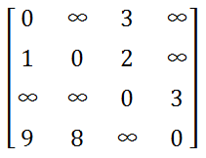
图的存储
1.邻接矩阵是直接利用一个二维数组对边的关系进行存储，矩阵的第i行第j列的值 表示 i -> j 这条边的权值；特殊的，如果不存在这条边，用一个特殊标记来表示；如果i == j，则权值为0。它的优点是实现非常简单，而且很容易理解；缺点也很明显，如果这个图是一个非常稀疏的图，图中边很少，但是点很多，就会造成非常大的内存浪费，点数过大的时候根本就无法存储。如图

Slide 4
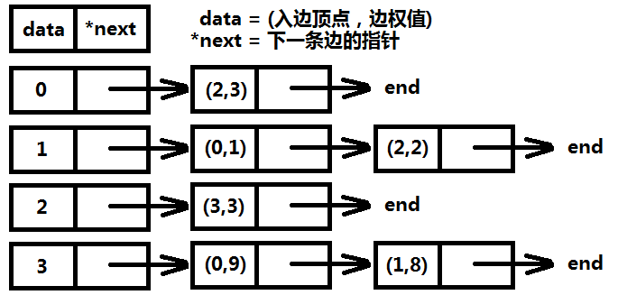
图的存储
2.邻接表是图中常用的存储结构之一，每个顶点都有一个链表，这个链表的数据表示和当前顶点直接相邻的顶点（如果边有权值，还需要保存边权信息）。邻接表的优点是对于稀疏图不会有数据浪费，缺点就是实现相对麻烦，需要自己实现链表，动态分配内存。图一-2-3展示了图一-2-1的邻接表表示法。

Slide 5
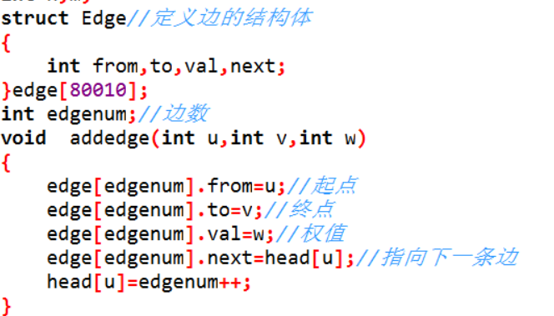
图的存储(链式前向星)
不过对于邻接表一般可以用结构+数组实现(两种常用的存图方法,链式前向星和vector存图,此为链式前向星)

Slide 6
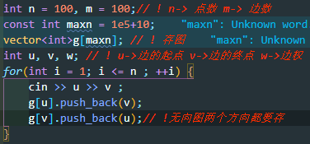
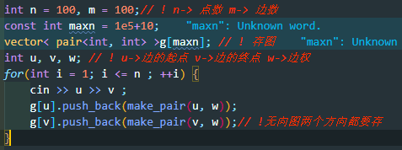
Vector存图
分别为带权图和无权图的存图

Slide 7
课程代号 课程名称 先修课
课程安排(仅供参考)
C1
C2
C3
C4
C5
C6
C7
C8
C9
C10
C11
C12
程序设计基础
离散数学
数据结构
汇编语言
语言的设计和分析
计算机原理
编译原理
操作系统
高等数学
线性代数
普通物理
数值分析
无
C1
C1,C2
C1
C3,C4
C11
C3.C5
C3,C6
无
C9
C9
C1,C9,C10
C4
C5
Q：我们能找到上述课程的一个修课顺序吗？
C2
C1
C3
C7
C12
C8
C9
C10
C6
C11

Slide 8
DAG与拓扑排序
而能成功修满上面12门课的一个课程顺序，就是一个拓扑排序。
拓扑排序的形式化定义：
Topological Sort Definition ：given a directed graph G = (V, E) ,find a linear ordering of vertices such that: for any edge (v, w) in E, v comes before w in the ordering.
拓扑排序定义：给定一个有向图G =（V, E），找到一个顶点的线性排序，使得：对于E中的任意边（v, w），v在排序中位于w之前。

Slide 9
C4
C5
C2
C1
C3
C7
C12
C8
C9
C10
C6
C11
注：一个图的拓扑序列可能存在多个
拓扑序列：C1--C2--C3--C4--C5--C7--C9--C10--C11--C6--C12--C8
或：C9--C10--C11--C6--C1--C12--C4--C2--C3--C5--C7--C8
或：C1—C9--C2--C3--C4--C5--C7--C10--C11--C6--C12--C8
或：……
或：…
那我们会想，一个图可能会没有拓扑序列吗？

Slide 10
DAG与拓扑排序
DAG = 能进行拓扑排序(有拓扑序列)的图
为什么？
DAG 能拓扑（充分条件，p => q）
非DAG(即有环图) 不能拓扑（必要条件，¬p => ¬q，等价于 q => p ）
合起来充要条件，DAG = 能拓扑的图
为什么？
显而易见

Slide 11
我们就要寻找一种对DAG拓扑排序的方法，也就是如何对DAG进行拓扑排序？
其实，拓扑排序是如此的自然，以至于我们每个人本来就会拓扑排序。
考虑对右边这个图进行拓扑排序：
首先，我们会选择哪一个？
直观的，每个点会受到指向它的边的约束，
这些边要求了有顶点在它之前。
所以，第一个我们会选1，因为1是不受任何
边的约束的。
然后，我们会去选2，因为2原本分别只受1-2边，而将1写在前面后，这种约束消失了， 2现在是不受约束的，可以选择。之后，我们会选择3,选择4。
1
2
3
4

Slide 12
1
2
3
4
所以，我们每次选择的都是一个不再受边约束的点。
而一个点所受的边约束也就是以它为尾的边的约束。
上面的演绎更多的是基于(我个人的)感性的过程，如果从逻辑的角度也完全可以得到相同的结论。
Topological Sort Definition ：given a directed graph G = (V, E) ,find a linear ordering of vertices such that: for any edge (v, w) in E, v comes before w in the ordering.
下面考虑程序的实现。

Slide 13
DAG与拓扑排序
自然的，我们会想到存储各个节点的以该节点为尾的边的信息，而这里我们只要存储这种边的数量即可。因为我们只关心的是何时这种“约束”消失，而不用知道“约束”的施加方是谁，所以用数量表示就足够了。数量=0时，代表“约束”消失，该节点可以取出来写入拓扑排序了。
事实上，以该节点为尾的边的数量也称为入度。另一面，以该节点为首的边的数量被叫做出度。
那么到这里，拓扑排序问题就可以解决了，算法如下：

Slide 14
DAG与拓扑排序
算法：
1. 将图中每个顶点的入度算出来，存入数组 O(E)
2. 如果还没把所有的顶点找出来，重复： O(V)
➭ 找一个入度为0的顶点，然后输出它；如果没找到，那么这个图不是DAG，也就是有环。 O(?)
➭ 将所有与它相邻的顶点的入度减一 总的是O(E)
➭ 将这个顶点的入度置为-1 O(1)
如何找出入度为0的顶点？
最简单的想法，以遍历入度数组的方式，那就是O(N)。
1
2
3
4

Slide 15
我们完全可以在将找出的点的相邻顶点的入度减一 时，事先找出入度为0的顶点。
所以，我们可以任意选择一种数据结构（栈、队列、随机取出都行）来保存入度为0的顶点，每次不是去遍历入度数组，而是去该数据结构中取一个，而取一个的时间复杂度是O(1)的。因为维护该数据结构的操作是附带在原来的2-2操作上的，所以是“免费的”，并不花费额外的时间复杂度。
这样，1的操作中还要将增加将该数据结构初始化，即找出所有一开始入度就为0的顶点。
所以，最后总的时间复杂度就是O(E)+O(V)=O(V+E)
1
2
3
4

Slide 16
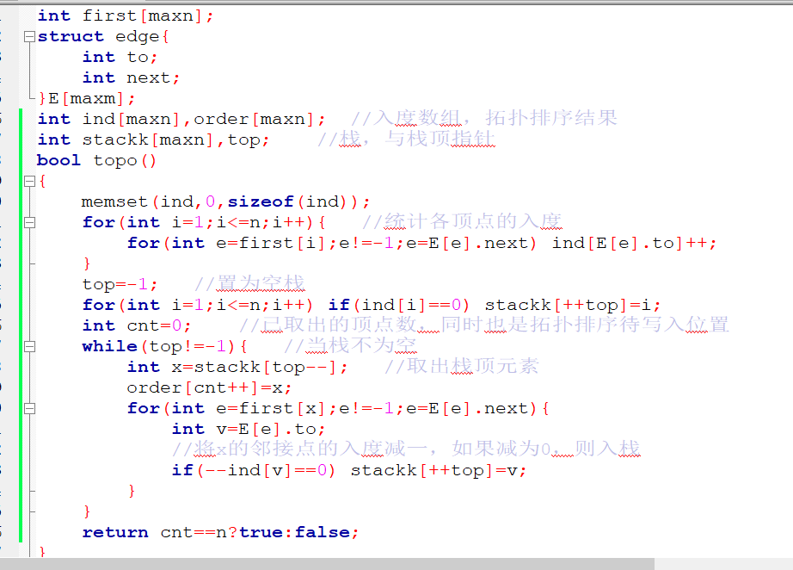

Slide 17
DAG与拓扑排序
上面的算法是每次找不受“约束”的点，也即入度为0的点，将它作为拓扑序列的下一项
相反的，我们也可以每次找不施加“约束”的点，也即出度为0的点，显然这样取出的顺序是拓扑序列的逆序
显然，我们可以得到基于出度的时间复杂度同样为O(V+E)的算法
事实上，基于出度，仍存在一种时间复杂
度同样为O(V+E)的算法
1
2
3
4

Slide 18
它就是dfs算法，没错，就是我们之前学过的dfs。当然在这里要解决拓扑排序的问题，dfs也要升级。
它无需额外的数据结构去保存出度为0的顶点，而可以保证每次取出的点恰好为出度为0的顶点
dfs退出(结束)顺序即为拓扑排序的逆序，也就是说， dfs退出顺序的逆序就是拓扑排序。
当然，要同时解决拓扑排序过程中的判环问题，还要升级我们的vis数组，由{1,0}两个状态升级为{1,0,-1}三个状态。
下面直接来看代码，来自刘汝佳的白皮书《入门经典》P168

Slide 19
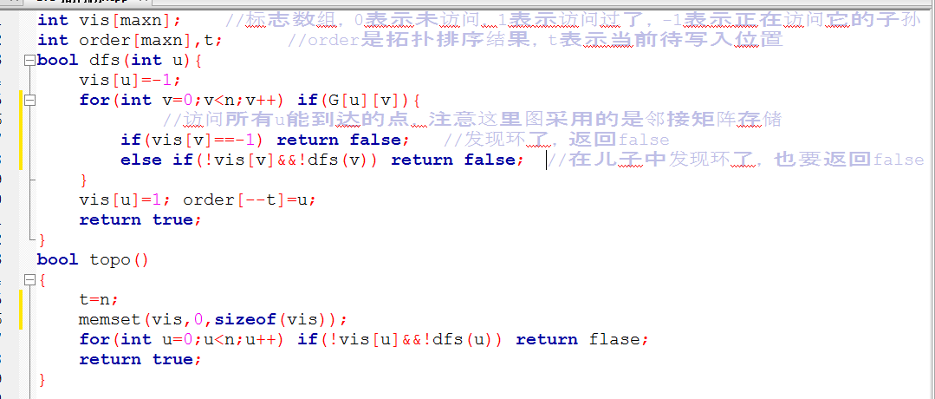

Slide 20
例题分析
POJ 1094 Sorting It All Out
题目大意：有n个字母，给你m个大小关系，形如：A<B。问你读入多少个关系后，就可以确定所有字母的大小关系，或者确定出现了错误关系。或者，m个大小关系全部读入完后，仍未出现上述两种情况。
解法：题目的核心就是确定大小关系，显然属于拓扑排序的范畴。一个字母就是图中的一个顶点，一个大小关系就是图中的一条边。最终字母的大小关系即是所有字母的拓扑排序，而出现错误就是出现了环。由于还要确定读入了多少个大小关系，所以每读入一个大小关系就要进行一次拓扑排序。

Slide 21
最短路径
所谓最短路径问题是指：如果从图中某一顶点（称为源点）出发到达另一顶点（称为终点）的路径可能不止一条，如何找到一条路径使得沿此路径上各边的权值总和达到最小。
单源点最短路径

Slide 22
1 单源点最短路径
给定带权有向图G和源点v, 求从v到G中其余各顶点的最短路径。
V₅
V₅
100
60
V₀
V₄
始点 终点 D[i] 最短路径
V₀
30
V₄
V₁
V₂
V₃
V₄ V₅
∞
10
∞
30
100
∞
10
∞
30
100
∞
10
60
30
100
∞
10
60
30
100
∞
10
50
30
100
∞
10
50
30
90
∞
10
50
30
90
∞
10
50
30
60
∞
10
50
30
60
(V₀, V₂)
(V₀, V₄, V₃)
(V₀, V₄)
(V₀, V₄, V₃, V₅)
(V₀, V₂)
(V₀, V₄, V₃)
(V₀, V₄)
(V₀, V₄, V₃, V₅)
(V₀, V₂)
(V₀, V₄)
(V₀, V₅)
(V₀, V₂)
(V₀, V₄)
(V₀, V₅)
(V₀, V₂)
(V₀, V₂, V₃)
(V₀, V₄)
(V₀, V₅)
(V₀, V₂)
(V₀, V₂, V₃)
(V₀, V₄)
(V₀, V₅)
(V₀, V₂)
(V₀, V₄, V₃)
(V₀, V₄)
(V₀, V₅)
(V₀, V₂)
(V₀, V₄, V₃)
(V₀, V₄)
(V₀, V₄, V₅)
V₀
(V₀, V₂)
(V₀, V₄, V₃)
(V₀, V₄)
(V₀, V₄, V₅)
10
10
20
V₁
V₃
V₃
5
V₂
50
V₂

Slide 23
最短路
对于一个有向图或无向图，所有边权为正（边用邻接矩阵的形式给出），给定a和b，求a到b的最短路，保证a一定能够到达b。这条最短路是否一定存在呢？答案是肯定的。相反，最长路就不一定了，由于边权为正，如果遇到有环的时候，可以一直在这个环上走，因为要找最长的，这样就使得路径越变越长，永无止境，所以对于正权图，在可达的情况下最短路一定存在，最长路则不一定存在。这里先讨论正权图的最短路问题。

Slide 24
Dijkstra
D(s, t) = {Vs ... Vi ... Vj ... Vt}表示s到t的最短路，其中i和j是这条路径上的两个中间结点，那么D(i, j)必定是i到j的最短路，这个性质是显然的，可以用反证法证明。
基于上面的最优子结构性质，如果存在这样一条最短路D(s, t) = {Vs ... Vi Vt}，其中i和t是最短路上相邻的点，那么D(s, i) = {Vs ... Vi} 必定是s到i的最短路。Dijkstra算法就是基于这样一个性质，通过最短路径长度递增，逐渐生成最短路。

Slide 25
Dijkstra
Dijkstra算法是最经典的最短路算法，用于计算正权图的单源多汇最短路（Single Source Shortest Path，源点给定，通过该算法可以求出起点到所有点的最短路），它是基于这样一个事实：如果源点到x点的最短路已经求出，并且保存在d[x] ( 可以将它理解为D(s, x) )上，那么可以利用x去更新 x能够直接到达的点 的最短路。即：
d[y] = min{ d[y], d[x] + w(x, y) }

Slide 26
Dijkstra
具体算法描述如下：对于图G = <V, E>，源点为s，dis[i]表示s到i的最短路，vis[i]表示d[i]是否已经确定(布尔值)。
1) 初始化 所有顶点 dis[i] = INF, vis[i] = false，令dis[s] = 0；
2) 从所有vis[i]为false的顶点中找到一个dis[i]值最小的，令x = i; 如果找不到，算法结束；
3) 标记vis[x] = true, 更新和x直接相邻的所有顶点y的最短路： dis[y] = min{ dis[y], dis[x] + w(x, y) }

Slide 27
Dijkstra + 优先队列(小顶堆)
再来看Dijkstra算法，我们关注算法的第3)步，对和x直接相邻的点进行更新的时候，不再需要遍历所有的点，而是只更新和x直接相邻的点，这样总的更新次数就和顶点数n无关了，总更新次数就是总边数m，算法的复杂度变成了O(n^2 + m)，之前的复杂度是O(n^2)，但是有两个n^2的操作，而这里是一个，原因在于找d值最小的顶点的时候还是一个O(n)的轮询，总共n次查找。那么查找d值最小有什么好办法呢？
在C++中，可以利用STL的优先队列( priority_queue )来实现获取最小值的操作。
补一篇讲得很好的blog：https://www.cnblogs.com/little-sun0331/p/9484730.html

Slide 28
例题1(HDU2544)：
在每年的校赛里，所有进入决赛的同学都会获得一件很漂亮的t-shirt。但是每当我们的工作人员把上百件的衣服从商店运回到赛场的时候，却是非常累的！所以现在他们想要寻找最短的从商店到赛场的路线，你可以帮助他们吗？
直接告诉你求最短路.
邻接矩阵，邻接表(根据所给数据选择)。

Slide 29
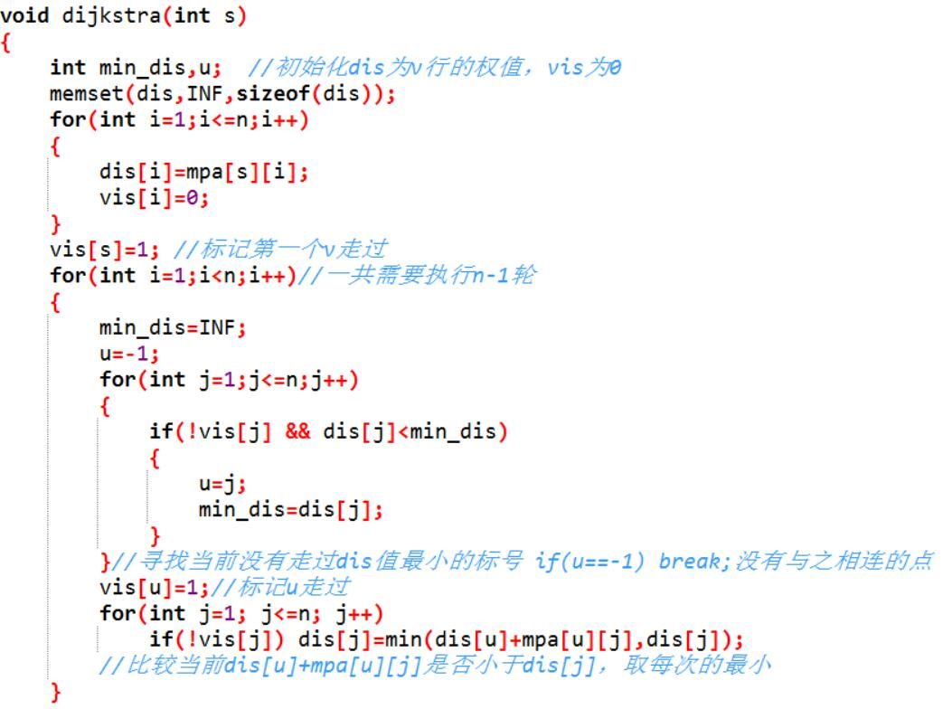
朴素算法
矩阵实现

Slide 30
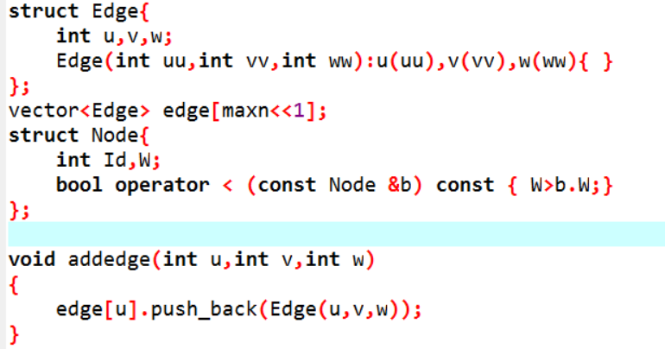
堆优化
前向星，用vector保存边的信息
通过重载运算符使得其在优
先队列里队顶的距离总是小
于下面的距离。

Slide 31
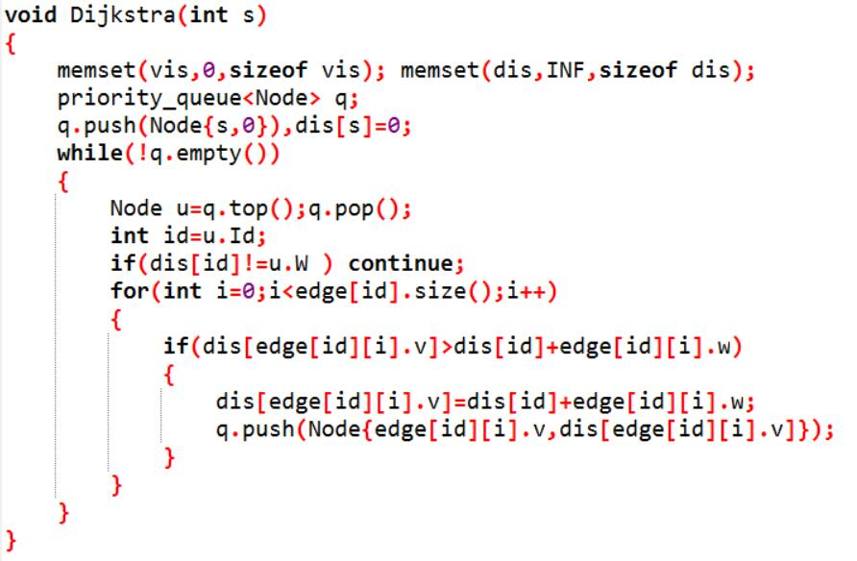
堆优化

Slide 32
建议大家先把PPT的内容看懂，然后把模板题写一下，再去些其他题目。
关于最短路的内容还有很多,如果讲的过多，大家短时间内难以接受。学有余力的童鞋可以看下文件里的另一份PPT(我暑假讲的 最短路径&差分约束)。
Tips:看bellman-fold和spfa就行了，差分约束目前暂时不用看

Slide 33
Thanks！

